Slide 1

XXX项目启动会
项目经理
深圳市国泰安信息技术有限公司

Slide 2
目录
1
项目推进思路与计划
2
项目实施保障
3
项目沟通保障

Slide 3
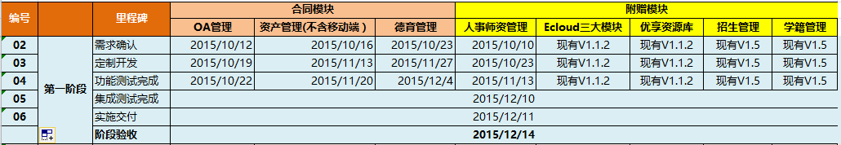
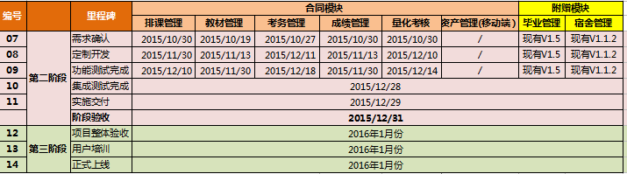
1.项目推进思路与计划
第一阶段
第二、三阶段

Slide 4
2.项目实施保障
实施方法保障：
产品设计
需求分析
UI与样式设计
产品实施
研发执行
功能测试与集成测试
（1）每个模块开发均严格执行6个核心步骤
（2）专业分工，每个环节均由专人负责

Slide 5
2.项目实施保障
实施组织保障：
领导小组
公司本部
支持组员
沙溪理工学校项目
现场实施
项目组员
顾问团队

Slide 6
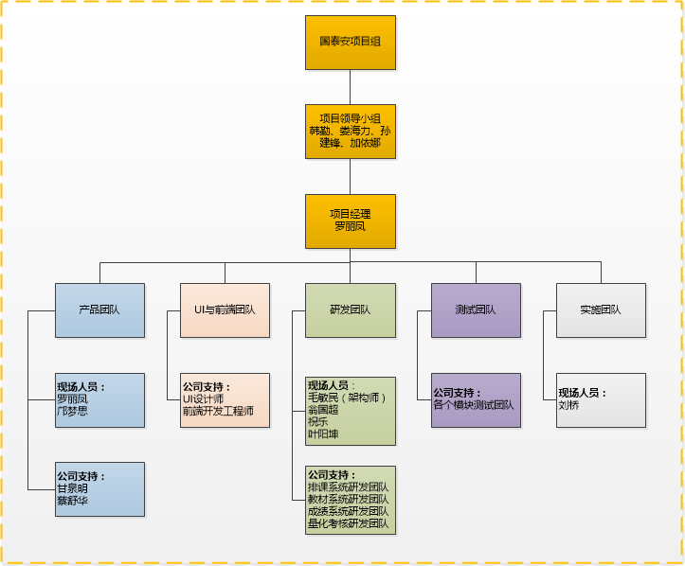
2.项目实施保障
实施组织保障：

Slide 7
3.项目沟通保障
项目周报：详细记录每周的工作进展与工作计划，及时总结项目存在的问题与风险，确保每个参与人清晰了解项目进度；
项目例会：阶段性召开项目总结与汇报会议；
项目专题会：针对复杂的业务问题、重点难点问题，通过专题会方式专门探讨，以确保快速输出解决方案。
相信双方项目团队的共同努力，必能确保项目顺利推进。
PS:需一个总负责老师提供一个邮箱以备查收周报、例会会议纪等文件。

Slide 8
谢 谢 !
Thank you!

